Slide 1
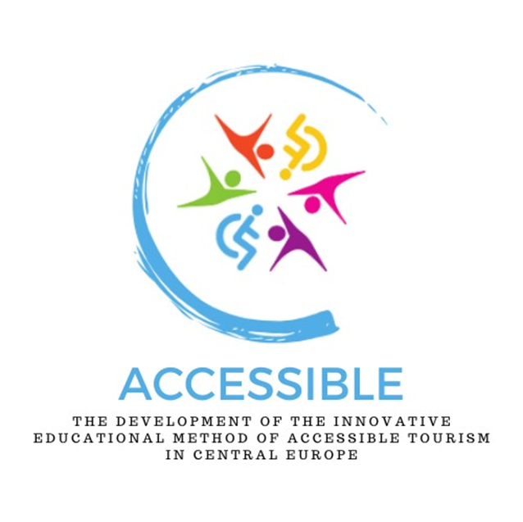
The development of the innovative educational method of ACCESSIBLE tourism in Central Europe 2022-2-HU01-KA220-HED-000099410
Az akadálymentes turizmus innovatív oktatási módszertanának kifejlesztése Közép-Európában

Slide 2
7. A kutatásban résztvevő országok jellemzői. Az akadálymentes turizmus kutatása az egyes országokban

Slide 3
Az akadálymentes turizmus egyre gyakrabban kutatott téma, amelynek eredményei jelentős kognitív és alkalmazási jelentőséggel bírnak. Qiao és társai (2022) Accessible tourism: a bibliometric review (2008-2020) című cikkében áttekintést ad a témában angol nyelvű folyóiratokban megjelent publikációkról A horvátországi, magyarországi, lengyelországi és romániai tanulmányok alábbi áttekintése információkat ad olyan tanulmányokról, amelyek eredményei nagyrészt a nemzeti nyelveken jelentek meg
A kutatásban részt vevő országok jellemzői – néhány szó elöljáróban

Slide 4
Bár az akadálymentes turizmus egyre nagyobb figyelmet kap a nemzeti politikában, és egyre fontosabbá válik a turisztikai termékek tervezésében és a hozzáférési akadályok felszámolásában, a tudományos kutatás lemaradásban van Kiterjedt keresés a vonatkozó adatbázisokban (használt keresőkifejezések: „akadálymentes turizmus”, „inkluzív turizmus”, „fogyatékossággal élő emberek”, „fogyatékossággal élő turisták”, „Horvátország”, „korlátozások”, „befogadás”): mindössze hat olyan tanulmány született, amely ezzel a konkrét témával foglalkozik, mindegyik 2019 óta
Az akadálymentes turizmus kutatása az egyes országokban – Horvátország

Slide 5
Gonda (2021): a fogyatékossággal élők utazási keresletének sajátosságai, különös tekintettel a legnépszerűbb turisztikai termékek elemzésére a fogyatékossággal élők szempontjából. Magyarországon végzett felmérés, összehasonlítva németországi, olaszországi, spanyolországi és horvátországi tanulmányok eredményeivel. A kutatási eredmények azt mutatják, hogy a fogyatékossággal élők határozottan támogatják a befogadás politikáját, utazási gyakoriságuk magasabb, mint a teljes népesség átlaga, így indokolt megfelelő figyelmet fordítani a turisztikai kereslet e szegmensére. Bár a tanulmány értékes betekintést nyújt a horvátországi fogyatékossággal élők jelenlegi elégedettségi szintjébe, a minta meglehetősen kicsi, ezért nem igazán reprezentatív (Horvátország csak egyike a négy vizsgált piacnak, amelyet Magyarországgal összehasonlítva elemeztek). A kutatási eredmények nem általánosíthatók
Az akadálymentes turizmus kutatása az egyes országokban – Horvátország

Slide 6
Gregoric és társai (2019): a horvátországi turisztikai létesítmények mozgáskorlátozottak számára történő átalakításának szükségességének meghatározása. A szerzők hangsúlyozzák, hogy bár a fogyatékossággal élő turisták és utazók a közösség egyenrangú tagjai szeretnének lenni és korlátozások nélkül élvezni minden turisztikai létesítményt, a turisztikai létesítmények elégtelensége miatt gyakran éppen ők azok, akiket korlátoznak. Az eredmények azt mutatják, hogy a kínálatot jelentősen javítani kell a különböző típusú testi fogyatékossággal élő turisták igényeinek kielégítése érdekében
Az akadálymentes turizmus kutatása az egyes országokban – Horvátország

Slide 7
Gregoric és társai számos javítási javaslatot is tesznek (megfelelő tervek és ismeretek a turisztikai desztinációk menedzsmentjéhez; a turizmus új, a fogyatékossággal élők igényeihez jobban alkalmazkodnak formáira összpontosítás; az egészségügyi létesítmények, a turisztikai közösségek, a családi vállalkozások, a kisvállalkozók, a lakásbérlők közötti együttműködés ösztönzése, amelyek közös erőforrásokat kínálnának a fogyatékossággal élők számára; a mentális akadályok felszámolása; és a turisztikai személyzet képzése a fogyatékossággal élőkkel kapcsolatban) A minta reprezentatív, az eredmények megbízhatónak tekinthetők, amelyekre fejlesztési politikák alapozhatók
Az akadálymentes turizmus kutatása az egyes országokban – Horvátország

Slide 8
Pókó (2022): feltáró tanulmány, amely bővíti az ismereteket azzal, hogy rávilágít azon körülményekre és nehézségekre, amelyekkel a fogyatékossággal élő személyek utazási élményeik során szembesülnek. Magyarországon és Horvátországban végzett vizsgálat a fogyatékossággal élők utazási motivációinak feltárására. A cikk hozzájárulása: a fogyatékossággal élők számára nyújtott új utazási szolgáltatások szükségességének hangsúlyozása nemzeti és nemzetközi szinten
Az akadálymentes turizmus kutatása az egyes országokban – Horvátország

Slide 9
Pókó szerző ajánlásai az akadálymentes turisztikai szolgáltatások javítása érdekében: megbízható online adatbázis létrehozása az utazásokról és az akadálymentesített létesítményekről Horvátországban és Magyarországon, hogy több embert ösztönözzünk kirándulásokra és kulturális programokra, illetve természetjárásra; több olyan termék és program (gasztronómia, koncertek, sport) legyen elérhető a oldalon, amelyek nem elsősorban a fogyatékossággal élőket célozzák, de megfelelnek az igényeiknek; megbízhatóbb és változatosabb online információkkal az akadálymentes turizmusról, a kerekesszékkel könnyen megközelíthető helyekről, több ember választaná a természetjárást, a sportolást és az extrém sportokat
Az akadálymentes turizmus kutatása az egyes országokban – Horvátország

Slide 10
Popović és társai (2022) rámutatnak, hogy a fogyatékossággal élők különböző kihívásokkal szembesülnek az utazás során, és sokan közülük egyáltalán nem utaznak. A dolgozat elméleti kerete: a mindenki számára hozzáférhető és használható turisztikai termékek tervezéséhez szükséges feltételek áttekintése. A szerzők hangsúlyozzák, hogy a közhiedelemmel ellentétben az akadálymentes turizmus a mobilitáson túlmutatva az értelmi, mentális, látás-, beszéd-, halláskárosult, stroke-ot kapott és egyéb állapotú emberekre is kiterjed
Az akadálymentes turizmus kutatása az egyes országokban – Horvátország

Slide 11
Popović és társai tanulmánya Isztria megye öt városára és településére terjed ki, az öt legfontosabb turisztikai desztinációra. A kutatás célja az volt, hogy megvizsgálja a desztinációk következő elemeit az akadálymentesítés szempontjából: a) az önkormányzatok fizikai tervezése és egyéb vonatkozó dokumentumai; b) a szervezeti egységek vagy egyének tevékenységei; c) a projektekben való részvétel; d) a városban harmadik felek által végzett tevékenységekről való tájékoztatás (együttműködés, koordináció és hálózatépítés)
Az akadálymentes turizmus kutatása az egyes országokban – Horvátország

Slide 12
Popović és társai eredményei azt mutatták, hogy a kiválasztott városok és települések egyike sem rendelkezik a fogyatékossággal élők esélyegyenlőségét célzó tanulmányokkal vagy programokkal, de a tevékenységek és intézkedések szerves részét képezik bármelyik város fejlesztési stratégiájának, szociális programjának, területrendezési tervének és egészségügyi tervének, amelyek közül néhány a korábbi tervezési időszakokból származik. Bár e konkrét tanulmány mintájában nincsenek fogyatékossággal élők, hozzájárulása abban rejlik, hogy azon kevesek egyike, amely az önkormányzati egységeket és azok szerepét vizsgálja az akadálymentes turizmusban. A szerzők egyik következtetése az, hogy az akadálymentesítést minden felelős idegenforgalmi politikának alapelvként kellene tartalmaznia, hogy elismerjék ezeket a kiszolgáltatott csoportokat, és bevételi forrásokat teremtsenek az akadálymentesített desztinációk számára
Az akadálymentes turizmus kutatása az egyes országokban – Horvátország

Slide 13
Škaja és társai (2019) tanulmánya Zágrábban a kerekesszékesek akadálymentességének témájával foglalkozik, mivel a közlekedés az egyik legfontosabb elem a fogyatékossággal élők számára, amikor a meglátogatni kívánt desztinációról döntenek. A kutatás azokat a fizikai akadályokat vizsgálja, amelyekkel a motoros kerekesszéket használók találkoznak a Zágrábban való közlekedés során. Részvételre alapozott megközelítést alkalmaztak, és a kerekesszékeseket is bevonták a kutatás azon részébe, ahol az utcák bejárhatóságát értékelték, valamint felmérték és feltérképezték azokat az akadályokat, amelyek megnehezítik vagy lehetetlenné teszik a közlekedést. Az elvégzett kutatás alapján akadálymentesítési térképeket készítettek, és a megfelelő interaktív GIS-térképet feltöltötték az internetre
Az akadálymentes turizmus kutatása az egyes országokban – Horvátország

Slide 14
Összefoglalva, Škaja és munkatársai úgy vélik, hogy a bemutatott kérdésekkel kapcsolatos munka hasznosításának kilátásai mind a navigációs módszertan további kidolgozásában, mind pedig egy olyan mobilalkalmazás kifejlesztésében rejlenek, amely a kerekesszéket használókat a kívánt célállomáshoz vezető optimális útvonalakra irányítja. A járdák akadálymentességére és az azokon található fizikai akadályokra vonatkozó információkon kívül nagyon hasznos lenne, ha az alkalmazás a közintézmények és a tömegközlekedés megközelíthetőségére vonatkozó információkat is tartalmazna, így létrehozva egy integrált támogatási rendszert a Zágrábban mozgó kerekesszékesek számára. A kutatás eredményeit fel lehetne használni a közlekedésre vonatkozó inkluzív megoldások kidolgozásához, amelyek turisztikai célokra is alkalmasak lennének, hogy elhárítsák az akadályokat a fogyatékossággal élők elől, és lehetővé tegyék számukra, hogy részt vehessenek a turisztikai élményekben, különösen Zágrábban
Az akadálymentes turizmus kutatása az egyes országokban – Horvátország

Slide 15
Tubic és társai (2022) hangsúlyozzák, hogy a turisztikai kínálatot a fogyatékossággal élőkhöz kell igazítani, akiket a turisztikai kereslet szerves részeként kell kezelni. A hozzáférhető infrastruktúra, a vendég multidiszciplináris megközelítése és a kiszolgáltatott csoportok megértése a turizmusban érintett valamennyi szereplő részéről fontos tényező a speciális turisztikai kínálat kialakításában Tekintettel arra, hogy a turizmusban a kommunikáció a vendégekkel való közvetlen kapcsolaton alapul, különböző módszereket és eszközöket kell alkalmazni a fogyatékossággal élők megszólítására. A turisztikai tartalmak e személyek számára szükséges adaptációját illetően ez a tanulmány azt kívánja bemutatni, hogy milyen mértékben léteznek eszközök a tartalom könnyebb értelmezésére a horvátországi nemzeti parkokban
Az akadálymentes turizmus kutatása az egyes országokban – Horvátország

Slide 16
Tubic és társai empirikus kutatása a fogyatékossággal élők azonosítására és elemzésére, a könnyebb tájékozódást segítő vonalakra, taktilis digitális érzékelőkre, az adaptált mobilalkalmazásokra, a helyeken található hangos leírásokra, az adaptált egészségügyi létesítményekre és egyebekre összpontosít Kutatási eszköz: mélyinterjú, a horvát nemzeti parkok igazgatóinak kényelmi mintáján végzett kutatás A kutatás hozzájárulása: a nemzeti parkok akadálymentes turizmusfejlesztés igényeihez való felszereltségének jelenlegi állapotának áttekintése. Az elvégzett tanulmány azt mutatja, hogy a nemzeti parkokban az akadálymentes turizmus még nem alakult ki, és csak most folyik a tartalomnak a fogyatékossággal élők igényeihez igazítása
Az akadálymentes turizmus kutatása az egyes országokban – Horvátország

Slide 17
Tubic és társai megállapítják, hogy mivel a nemzeti parkokban gyakorlatilag nincs statisztikai megfigyelés erről a szegmensről, nem ismert azoknak a személyeknek a tényleges száma, akiknek bizonyos segítő technológiákra lenne szükségük a turisztikai tartalmak fogyasztásának megkönnyítése érdekében. A válaszadók szerint a turisztikai tartalmak tekintetében e szegmens számára még sok javítanivaló van, amivel a válaszadók tisztában vannak. Tekintettel arra, hogy a fogyatékossággal élő lakosság túlnyomórészt internetes forrásokból tájékozódik, kiábrándító, hogy a válaszadók csak kis része rendelkezik szerkesztett weboldallal – így a szegmens rosszul tájékozott, és nem látogatja a nemzeti parkokat. Ha a fogyatékossággal élő lakosság utazásra szánja el magát, akkor elsősorban turistaút szervezését kell kérnie, míg az egyes nemzeti parkoknak még arra sincs lehetőségük, hogy a túrát erre a szegmensre szabják. A probléma továbbra fennáll a személyzet képzése terén
Az akadálymentes turizmus kutatása az egyes országokban – Horvátország

Slide 18
A magyar kutatók csak a 21. század első két évtizedének végén kezdtek el intenzívebben foglalkozni ezzel a kérdéssel 2004: a Turizmus Bulletin című folyóiratban megjelent „A fogyatékossággal élők turisztikai lehetőségei Magyarországon” című rövid tanulmány (Végh, 2005, 26. o.), amelyben a szerző ma is érvényes megállapításokat tesz, kezdve a fogyatékossággal élők (sajnos még mindig) kedvezőtlen magyarországi helyzetétől egészen odáig, hogy utazási igényeik alapvetően nem különböznek „egészséges” társaikétól. Elemzi a „paraturizmusban” résztvevők igényeit és problémáit a közlekedés, a szállás, a gyógyfürdők és az animátorok területén
Az akadálymentes turizmus kutatása az egyes országokban – Magyarország

Slide 19
Szintén Turizmus Bulletin: tanulmány a látássérültek helyzetéről és lehetőségeiről a magyarországi turizmusban (Gálné Kucsák, 2008, 55. o.) – miközben egyre több hely válik akadálymentessé a fogyatékossággal élők számára, az akadálymentesítésről gondolkodva gyakran megfeledkezünk a látássérült célcsoportról, amelynek kiszolgáltatottsága nagy visszatartó erőt jelent mind a mindennapi, mind a szabadidős utazásokban. A tanulmány következtetése: a fő oka annak, hogy a látássérülteknek nem kínálnak akadálymentes turizmust, az információhiány 2009: a Szentendrei Néprajzi Múzeum által kiadott, „A fogyatékossággal élők teljesebb körű hozzáférésének biztosítása” című tanulmányban a múzeumok akadálymentesítésének problémáit tárgyalják (Csesznák és társai, 2009). A fogyatékossággal élők intézményei és a múzeumok közt szakmai együttműködés szükséges az esélyegyenlőség megteremtéséhez
Az akadálymentes turizmus kutatása az egyes országokban – Magyarország

Slide 20
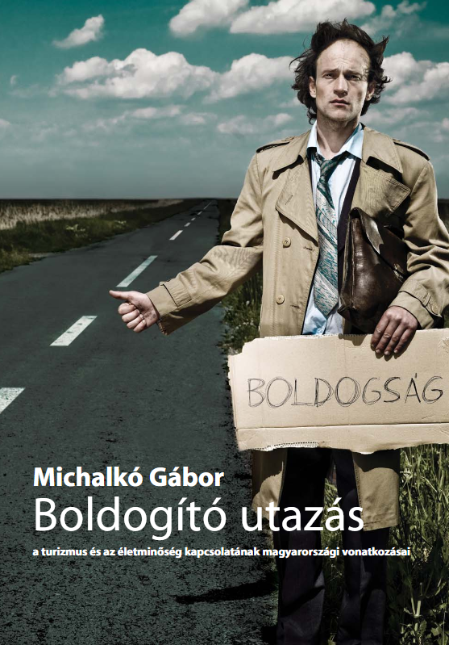
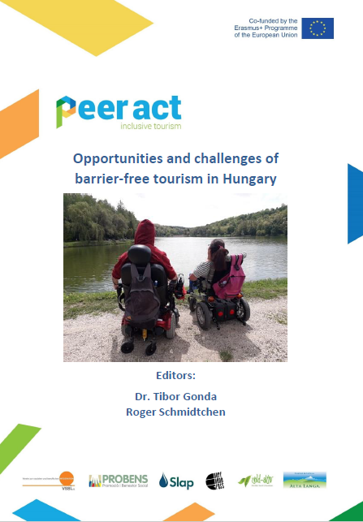
Magyarországon 2010 óta egyre több cikk jelenik meg a témában Egy könyv (érintőlegesen) foglalkozik a témával: Boldogító utazás – A turizmus és az életminőség kapcsolatának magyar vonatkozásai (Michalkó, 2010); kutatási összefoglalóként írt könyv (fejezet): Accessible Tourism in some European countries – findings and results of an empirical survey, Peer-AcT Project (Raffay & Gonda, 2020); Az akadálymentesítés primátusa a turisztikai termékfejlesztésben (Farkas, 2019)
Az akadálymentes turizmus kutatása az egyes országokban – Magyarország

Slide 21
Doktori értekezések: - A fogyatékossággal élők teljesítménysportja és annak hatása a különböző sportterepekre (Dorogi, 2012); - Speciális igények a turizmusban – a fogyatékossággal élők helye, szerepe és lehetőségei a turisztikai ágazatban (Gondos, 2020); - Az egzisztenciális fogyatékosságban rejlő kiteljesedési lehetőségek: Betekintés a fogalom jelentésvilágába (Farkas, 2020)
Az akadálymentes turizmus kutatása az egyes országokban – Magyarország

Slide 22
Magyar tudományos folyóiratokban megjelent tanulmányok: - Paraturizmus és konfliktuskezelés a szállodaiparban (Kovács & Kozák, 2016); - A fogyatékossággal élők esélyegyenlőségének lehetősége a turizmusban (Gondos, 2019); - Az akadálymentes turizmus innovatív jó gyakorlata (Raffay & Gonda, 2020); - Akadálymentesség és parasport turisztikai lehetőségek az Európai Unióban (Zsarnóczky, 2018a). - A társadalmi akadálymentesítés. Az akadálymentesség teljesebbé válásának egyik lehetséges útja a bizalmi vagyonkezelés alkalmazásával (Farkas & Nagy, 2020)
Az akadálymentes turizmus kutatása az egyes országokban – Magyarország

Slide 23
Magyar szerzők cikkei nemzetközi folyóiratokban: - The Future Challenge of Accessible Tourism in the European Union (Zsarnóczky, 2018) a litvániai Vadyba Journal of Management folyóiratban; - A turizmus hatása az életminőségre (Gonda, Nagy & Raffay, 2019), in: Interdisciplinary Management Research / Interdisziplinare Managementforschung; A fogyatékossággal élők utazási szokásai (Gonda, 2021): Geojournal of Tourism and Geosites (Románia); - The Phenomenon of European Accessibility as a Special Niche in Active Tourism (Zsarnóczky & Zsarnóczky-Dulházi, 2019): Journal of Tourism Challenges and Trends (Románia); - 2018-ban a Polish Journal of Management Studies című folyóiratban jelent meg Sharma, Zsarnóczky & Dunay empirikus tanulmánya a menedzsment fogyatékossággal élő munkavállalókkal szembeni attitűdjének hatásairól a vendéglátóiparban
Az akadálymentes turizmus kutatása az egyes országokban – Magyarország

Slide 24
Az utóbbi években e kérdés vizsgálata bekerült a turizmus kutatásának főáramába: Az Erasmus+ projekt Peer Act, amely egy nagyszabású és nagy hatású kutatási projektet tartalmazott (Gonda & Raffay, 2020a; 2021), az akadálymentes turizmus néhány jó gyakorlatának feltárása Magyarországon és nemzetközileg öt országban (Raffay & Gonda, 2020), valamint egy kérdőíves felmérés elvégzése a fogyatékossággal élők körében. Egy rövid kutatási összefoglaló és a teljes kutatási eredményeket bemutató műhelytanulmány (Gonda & Raffay, 2021). Az eredmények jelentős hazai és nemzetközi érdeklődést váltottak ki
Az akadálymentes turizmus kutatása az egyes országokban – Magyarország

Slide 25
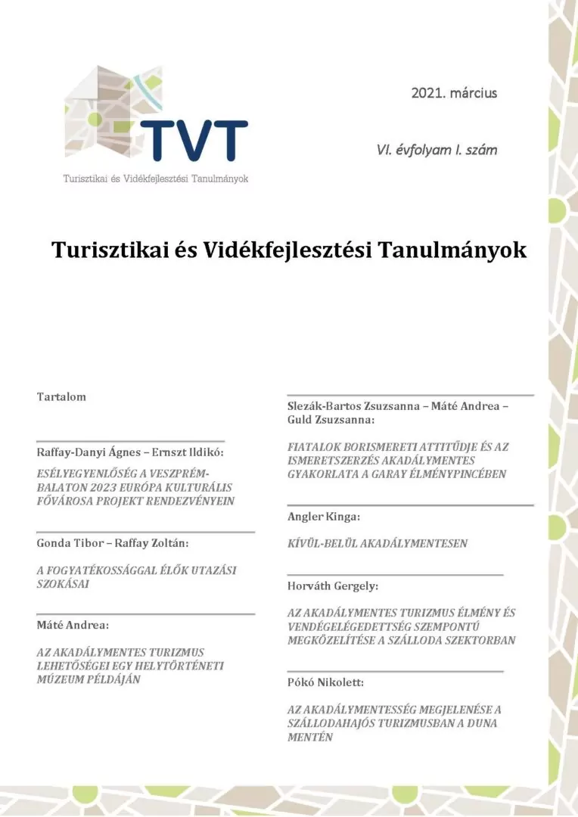
2020-as kezdeményezés a téma iránt érdeklődő magyar turisztikai kutatók összefogására: 2020 szeptemberében Orfűn tudományos konferencia, amelyen az akadálymentes turizmussal foglalkozó magyar kutatók többsége részt vett A konferencia előadói lehetőséget kaptak arra, hogy 2021-ben a Turisztikai és Vidékfejlesztési Tanulmányok (TVT) című folyóirat első – külön- – számában publikálják írásaikat
Az akadálymentes turizmus kutatása az egyes országokban – Magyarország

Slide 26
A Turisztikai és Vidékfejlesztési Tanulmányok folyóirat érzékenysége a téma iránt a 2021-es tematikus szám után is megmaradt: - Raffay-Danyi és Ernszt (2021) a 2023-as Európa Kulturális Fővárosa, Veszprém szempontjából vizsgálta a kérdést; - 2022-ben Farkas és Raffay a filozófia tudományág vizsgálati módszerét felhasználva új szemszögből és új perspektívákból próbálta megközelíteni az egyenlő hozzáférés kérdését
Az akadálymentes turizmus kutatása az egyes országokban – Magyarország

Slide 27
A magyar folyóiratok közül egyedül a TVT alakított ki erős műhelyt az egyenlő hozzáférésről a turizmusban 2020 után a másik vezető magyar turisztikai folyóiratban, a Turizmus Bulletinben mindössze egy tanulmány jelent meg a témában (Farkas, Raffay, & Dávid, 2022b). A korábban említett Peer Act kutatás további eredménye volt, hogy a magyar kutatók nemzetközi kapcsolatokat tudtak kiépíteni. Ennek keretében Németországban megjelent egy tudományos kötet, amelyben magyar szerzők is publikáltak (Gonda & Raffay, 2020a)
Az akadálymentes turizmus kutatása az egyes országokban – Magyarország

Slide 28
A magyarországi kutatási eredmények minősége és mélysége elérte a nemzetközi tudományos érdeklődés szintjét. Ezt támasztja alá az is, hogy a WoS-minősített konferencia-kiadványok mellett az elmúlt években több Q1 és Q2 folyóirat is lehetővé tette a kutatási eredmények publikálását (Farkas és társai, 2023; Farkas, Raffay, & Petykó, 2022) A kutatási tevékenység és a publikációk közötti szinergiák jobb kihasználása érdekében ideiglenes együttműködések jöttek létre a Pécsi Tudományegyetem, a BGE, illetve a Magyar Agrártudományi Egyetem Üzleti Gazdaságtudományi Karának munkatársai közötti együttműködés figyelemre méltó, amely rangos nemzetközi publikációkat is eredményezett (Farkas et al., 2022b; Farkas et al., 2022)
Az akadálymentes turizmus kutatása az egyes országokban – Magyarország

Slide 29
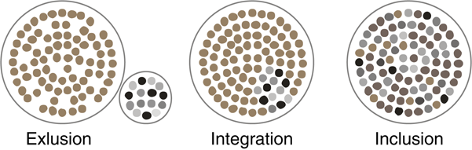
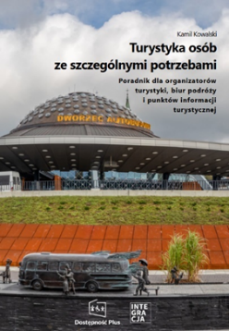
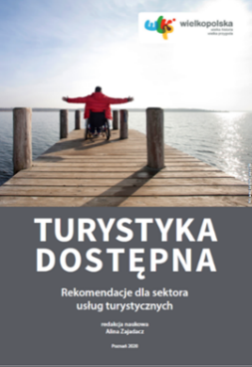
A szakirodalmi áttekintés olyan tudományos publikációkat és turisztikai kézikönyveket tartalmaz, amelyeket elsősorban az elmúlt tíz évben készítettek a lengyelországi turizmussal kapcsolatban. A kiválasztott kiadványok elsősorban a fogyatékossággal élők és az idősek turizmusával, valamint tágabb összefüggésben a gyermekekkel utazók igényeivel foglalkoznak
Az akadálymentes turizmus kutatása az egyes országokban – Lengyelország

Slide 30
A fogyatékossággal élők turizmusával kapcsolatos publikációk igen változatosak: elméleti megközelítések (pl. Zajadacz, 2015); áttekintő tanulmányok (pl. Lubarska, 2018); empirikus kutatások (pl. Popiel, 2014; Żbikowski, Siedlecka, & Kuźmicki 2019; Magiera, 2020; Trybuś, 2023); gyakorlati turisztikai útmutatók, amelyek a kedvezményezettek e csoportjának szólnak (pl. Kapusta, 2018) A tanulmány: Evolution of models of disability as a basis for further policy changes in accessible tourism (A fogyatékossági modellek fejlődése mint az akadálymentes turizmus további szakpolitikai változásainak alapja, Zajadacz, 2015) új, kritikus nézőpont a kiválasztott fogyatékossági modellekről, amelynek kulcsa az optimális megoldások keresése az akadálymentes turizmus fejlesztése terén A tanulmányok eredményei fontos adatokat szolgáltatnak a turisztikai szolgáltatóknak az egyre erősebb versennyel jellemezhető turisztikai piacról, és hatással vannak a fogyatékossággal élők, az idősek megítélésének változásaira is, a „viszonylag szegény” kategóriából a „vonzó, széles körű szolgáltatásokat igénybe vevő” kategóriába kerülnek
Az akadálymentes turizmus kutatása az egyes országokban – Lengyelország

Slide 31
Lubarska (2018) a Overview of the classification of barriers and constraints to tourism for people with disabilities (A fogyatékossággal élők utazásait nehezítő akadályok és korlátok osztályozásának áttekintése) című tanulmányában arra próbál választ adni, hogy a kutatók hogyan osztályozzák a fogyatékossággal élők turizmusának akadályait Popiel (2014) Lengyelország egyik legnépszerűbb turisztikai városára, Krakkóra hivatkozott. A cikkben bemutatott eredmények a Pawing the way to accessible tourism on the example of Krakow (Az akadálymentes turizmus fejlődésének segítése Krakkó példáján) című cikkben: releváns ismeretek a fogyatékossággal élő emberek utazási igényeiről és akadályairól, hogy felmérjék a krakkói turisztikai ágazatban az akadálymentesítés jelenlegi szintjét, különösen a szálláslehetőségek, múzeumok, kínált szolgáltatások kiválasztott példáinál
Az akadálymentes turizmus kutatása az egyes országokban – Lengyelország

Slide 32
Żbikowski, Siedlecka és Kuźmicki (2019) vidéki területekre vonatkozó kutatása a Determinants of tourist activity of people with disabilities living in rural areas (A vidéki térségekben fogyatékosággal élők turisztikai aktivitásának meghatározói). A kutatás és az elemzések felmérik a kiválasztott tényezők hatását a fogyatékossággal élő személyek turisztikai aktivitására, valamint a fogyatékossággal élő személyek közvetlen környezetével kapcsolatos tényezőket. A kvantitatív kutatásban összesen 5 000 válaszadó (jogilag elismert fogyatékossággal élő felnőttek) Magiera (2020) tanulmánya a fogyatékossággal élők szabadidejéről: a fogyatékossággal élők szabadidejét meghatározó tényezők tágabb kontextusa a fogyatékossággal élők turizmusában. A tanulmány célja: a szabadidő formáinak és felhasználási lehetőségeinek azonosítása a fogyatékossággal élők igényei és preferenciái szempontjából. Fontos volt bemutatni a szabadidő azon formáit, amelyeket a fogyatékossággal élők használnak és szívesen választanak, valamint a turizmus és a színház fontos szerepét a fogyatékossággal élők életében
Az akadálymentes turizmus kutatása az egyes országokban – Lengyelország

Slide 33
Trybuś (2023) The Influence of Personal Qualities of Disabled People on Their Tourist Activity (A fogyatékossággal élő emberek személyes tulajdonságainak hatása a turisztikai tevékenységükre) című cikkében utal a fogyatékossággal élők turizmusa meghatározásának tágabb összefüggéseire. Az írás célja: a kiválasztott tulajdonságok egy csoportjának a fogyatékossággal élők által bemutatott turisztikai aktivitásra gyakorolt hatásának meghatározása, kérdőíves felméréssel. A kérdőív tartalmának elemzésével lehetséges a fogyatékossággal élők által végzett turisztikai tevékenység sajátos aspektusát leíró kérdések kiválasztása Az érzékszervi fogyatékossággal élők (beleértve a siketeket, vakokat) turizmusa is kutatások tárgya volt, eredményei olyan publikációkban olvashatók, mint például Manczak & Bajak, 2020; Zajadacz, 2012; Zajadacz, 2014; Zajadacz & Szmal, 2017; Zajadacz & Lubarska, 2019
Az akadálymentes turizmus kutatása az egyes országokban – Lengyelország

Slide 34
Manczak and Bajak (2020) a siket és vak emberekről szóló kutatási eredményei: Beacons in museums: the case of people with disabilities sensory (Múzeumi jelzőfények: az érzékszervi fogyatékossággal élők esete). Megállapították a jelzők fontosságát a Wilanówban található III. János király palotájának múzeuma és a krakkói Czartoryski hercegek múzeuma piaci kommunikációjában a látás- és hallássérült emberekkel. A felsorolt múzeumokban az elemzett megoldást alkalmazva mélyinterjúkat készítettek A szerzők megerősítették az elfogadott tézist, miszerint a jeladók támogatják a múzeumokat látogató érzékszervi fogyatékossággal élő turistákkal való piaci kommunikáció folyamatát
Az akadálymentes turizmus kutatása az egyes országokban – Lengyelország

Slide 35
Zajadacz tízéves kutatásának eredményei: Tourism of Deaf People. A Geographical Perspective A siketek turizmusa földrajzi perspektívából című monográfiája (2012). A siket emberek igényeihez igazított turisztikai tájékoztatás kérdéseit is részletesen tárgyalják a cikkek: Sources of tourist information used by Deaf people. Case study: the Polish Deaf community (A siket emberek által használt turisztikai információk forrásai. Esettanulmány: a lengyel siket közösség, 2014) és Accessible Tourism for Deaf People in Poland: The SITur and SITex Programs as Proposals for Accessible Urban Information (A siketek turizmusa Lengyelországban: A SITur és SITex programok mint javaslatok az akadálymentes városi tájékoztatásra, Zajadacz & Szmal, 2017) A könyv (Zajadacz, 2012) a turizmus hozzáférhetőségének kérdésével foglalkozik a jelnyelvet használó siketek számára. A szerző a siketek turisztikai tevékenységének sajátos vonásait vizsgáló kutatásának eredményeit mutatja be, a lengyelországi halló egyének referenciacsoportjának hátterében elemezve, a fogyatékosság társadalmi modelljének figyelembevételével
Az akadálymentes turizmus kutatása az egyes országokban – Lengyelország

Slide 36
Turizmus és a vakok rekreációja: többek között Zajadacz és Lubarska kutatásainak tárgya, az eredmények a Sensory gardens as universal places of recreation adapted to the needs of blind people in the context of human-environment relations (Szenzoros kertek mint a vakok igényeinek megfelelő helyek az ember-környezet vonatkozásban, Zajadacz & Lubarska, 2020) című monográfiában jelentek meg. A főbb következtetéseket is bemutatják a Sensory gardens in the context of promoting well-being of people with visual impairments in the outdoor sites (Szenzoros kertek a látássérült emberek jóllétének elősegítése keretében a szabadtéri helyszíneken, Zajadacz & Lubarska, 2019) című írásban
Az akadálymentes turizmus kutatása az egyes országokban – Lengyelország

Slide 37
Zajadacz & Lubarska (2019) című írásának célja: meghatározni azokat a feltételeket, amelyeknek teljesülniük kell ahhoz, hogy egy szenzoros tanösvény/kert egyetemes tér legyen, amely támogatja a vakok és gyengénlátók élményeit. A tanulmány megerősítette a korábbi ajánlások használhatóságát a területen (pl. a hallás, a szaglás és a tapintás érzékszerveinek stimulálása). A helyhez való hozzáférést és a kert összetételét úgy kell megtervezni, hogy a vakok és gyengénlátók számára lehetővé tegye az önálló használatot. A térbeli tájékozódás, a biztonság és a tájékoztatás szempontjából alapvető létesítményeket kell biztosítani, a kert vonzerejével együtt
Az akadálymentes turizmus kutatása az egyes országokban – Lengyelország

Slide 38
Az idősek turizmusa számos tanulmány témája (Bąk, 2012; Grzelak-Kostulska & Hołowiecka, 2012; Kunysz és társai, 2017, Markiewicz-Patkowska, 2018; Żmuda-Pałka & Siwek, 2019, Borzyszkowski & Michalczak 2021) Bąk (2012) a Tourism in the face of an aging society (Turizmus az öregedő társadalom tükrében) című cikkében felhívta a figyelmet az európai társadalomban zajló demográfiai változásokra és azok következményeire a turisztikai szolgáltatások piacán. Azonosította az idősek turizmusának sajátos jellemzőit. A szerző hangsúlyozta, hogy az idősek növekvő száma a népesség szerkezetében nemcsak a gazdaság- és szociálpolitika számára jelent kihívást, hanem az áruk és szolgáltatások piaca számára is erőteljes új kihívást jelent
Az akadálymentes turizmus kutatása az egyes országokban – Lengyelország

Slide 39
Grzelak-Kostulska és Hołowiecka (2012): Senior tourism in Poland – socio-demographic conditions (Az idősek turizmusa Lengyelországban – társadalmi-demográfiai feltételek). A szerzők megkísérlik elemezni az idősek turisztikai aktivitását jelentősen befolyásoló tényezőket Lengyelországban. Az elemzés kiterjed a kiválasztott feltételekre, mind globális jellegű (demográfiai modernizáció, társadalmi modernizáció, globalizáció és technológiai fejlődés), mind a turisztikai aktivitást meghatározó egyéni tényezőkre (életkor, egészségi állapot, szakmai tevékenység és pénzügyi helyzet)
Az akadálymentes turizmus kutatása az egyes országokban – Lengyelország

Slide 40
Kunysz és társai (2017): helyi szintű kutatás a kelet-lengyelországi Rzeszów városának lakói körében. Az eredményeket a Participation in Tourism and Physical Recreation of Elderly People Rzeszów Inhabitants (Rzeszów idős lakosságának turizmusban és aktív pihenésben való részvétela) című cikkben tárgyalták. Bemutatják az idősek turizmusban és fizikai rekreációban való részvételét és a viselkedésüket befolyásoló motivációkat
Az akadálymentes turizmus kutatása az egyes országokban – Lengyelország

Slide 41
Markiewicz-Patkowska és társai (2018) Senior tourism in the context of the economic status of the retired in Poland (Szenior turizmus a nyugdíjasok gazdasági helyzetének kontextusában Lengyelországban) című cikkében meghatározzák a szenior fogalmát, bemutatva az idősek által a 21. század különböző időszakaiban végzett turisztikai tevékenység változó formáit a gazdasági helyzetükkel összefüggésben. Következtetések: elvárható, hogy az idősek meggyőzése az aktív pihenés és a turizmus előnyeiről az egészséges, aktív életmód népszerűsítésében nyilvánuljon meg
Az akadálymentes turizmus kutatása az egyes országokban – Lengyelország

Slide 42
Żmuda-Pałka és Siwek (2019): kutatási eredmények a Senior Tourism – Opportunity and Challenges of Accommodation Facilities in the Context of an Aging Population, Based on the Example of Krynica-Zdrój in Poland (Szenior turizmus – A szálláshelyek lehetőségei és kihívásai az idősödő népesség kontextusában a lengyelországi Krynica-Zdrój példája alapján) című írásban. A népesség elöregedésével kapcsolatos demográfiai változások életünk számos aspektusát érintik. A lakosság korszerkezete változik, és az igénybe vevők széles köre fejlődési lehetőséget jelent számos, az idős- és gyógyturizmushoz kapcsolódó vállalkozás számára
Az akadálymentes turizmus kutatása az egyes országokban – Lengyelország

Slide 43
Borzyszkowski és Michalczak (2021) Tourism policy for seniors. An overview of selected practices (Turizmuspolitika az idősek számára. Néhány gyakorlat áttekintése) című írása: modellek az időskori turisztikai piac befolyásolására. A különböző szinteken és különböző szervezetek által végzett idegenforgalmi politikából eredő tevékenységek áttekintése. A szerzők ismertetik az európai idősek turisztikai aktivitásának növelését célzó kiválasztott tevékenységeket, hogy lássák, milyen mértékben lehetnek hasznosak ezek a tapasztalatok más környezetben, és miért érdemes ilyen kezdeményezéseket megvalósítani Lengyelországban. Az irodai kutatásuk eredményei alapján ajánlásokat fogalmaznak meg a lengyelországi idegenforgalmi politika számára
Az akadálymentes turizmus kutatása az egyes országokban – Lengyelország

Slide 44
Az akadálymentes turizmus témájával tágabb kontextusban, a fogyatékossággal élők, az idősek, a és a gyermekekkel látogatók igényeivel kapcsolatban számos publikáció foglalkozik (többek között Zajadacz, 2017; Zajadacz & Lubarska, 2019; Szał, és társai, 2021). Zajadacz (2017): Attitudes of Future Tourism Sector Employees Towards Organize Accessible Tourism (A jövőbeni turisztikai dolgozóinak attitűdjei az akadálymentes turizmus irányában) című tanulmányában felhívta a figyelmet a turisztikai szolgáltató szektor szerepére az akadálymentes turizmus fejlesztési elveinek megvalósításában
Az akadálymentes turizmus kutatása az egyes országokban – Lengyelország

Slide 45
Több cikk, köztük a Development of a Catalogue of Criteria for Assessing the Accessibility of Cultural Heritage Sites (Kulturális örökségi helyszínek akadálymentesítésének értékelésére szolgáló kritériumkatalógus kidolgozása, Zajadacz & Lubarska, 2019) és az Assessment of the adaptation of tourism supply of cultural heritage objects for the elderly in the context of accessible tourism (Kulturális örökségi objektumok turisztikai kínálatának idősek számára történő adaptációjának értékelése az akadálymentes turizmus kontextusában, Szał és társai, 2021) szintén a kulturális örökségi helyszínek mint turisztikai attrakciók akadálymentesítésének értékelésére szolgáló kritériumokat mutatja be több társadalmi csoport – fogyatékossággal élők, idősek és gyermekes látogatók – igényei szempontjából. Három alapvető összetevő kulcsfontosságú: a fizikai/műszaki felkészültség, a turisztikai információs rendszer és a vendégeket kiszolgáló személyzet készségei és kompetenciái
Az akadálymentes turizmus kutatása az egyes országokban – Lengyelország

Slide 46
Számos helyen, városban és régióban készültek a fogyatékossággal élők számára útikalauzok, pl. a többször frissített Kapusta kalauz Krakkóba fogyatékossággal élő turisták számára (2018) A közelmúltban számos, a turisztikai ágazatnak címzett, a szociálisan hozzáférhető turizmus területére vonatkozó tankönyv, jó gyakorlatok gyűjteménye jelent meg: monográfiák: Głąbiński szerkesztésében (2020): Hatékonyan a fogyatékossággal élőkért, Zajadacz (2020): Akadálymentes turizmus. Ajánlások a turisztikai szolgáltatási ágazat számára (2020) vagy Stasiak (2021): Szociális turizmus Lengyelországban. Jó gyakorlatok útmutatója
Az akadálymentes turizmus kutatása az egyes országokban – Lengyelország

Slide 47
Különböző jellegű kiadványok, az elméleti megközelítésektől kezdve a kognitív és alkalmazott empirikus kutatások eredményeinek bemutatásán át a helyes gyakorlatokat bemutató kiadványokig és a turizmus ágazatnak és maguknak a turistáknak szóló útmutatókig Az elmúlt évtizedben a fogyatékossággal élők szükségleteinek megítélésében változás állt be a nómenklatúrában. Az elérhetőség a lengyel nyelvben általánosan elterjedt kifejezéssé vált ezen igények kielégítésével összefüggésben. A turizmussal kapcsolatban az angolból átvett „hozzáférhető turizmus” kifejezés adaptációja is megtörtént a korábban használt elnevezések, mint például „akadálymentes turizmus”, „fogyatékossággal élők turizmusa” vagy „turizmus mindenkinek” javára
Az akadálymentes turizmus kutatása az egyes országokban – Lengyelország

Slide 48
A romániai desztinációk szépsége és vonzereje ellenére a fogyatékossággal élők gyakran akadályokba ütköznek, amikor utazási és turisztikai tevékenységekben kívánnak részt venni. A nem megfelelő infrastruktúra, az akadálymentes szálláshelyek hiánya, a korlátozott közlekedési lehetőségek és a fogyatékossággal élő utazók igényeinek nem megfelelő ismerete hozzájárulnak ezekhez a kihívásokhoz Ezek az akadályok nem csak a fogyatékossággal élők számára korlátozzák az ország kulturális és természeti csodáinak megismerését, hanem akadályozzák a befogadó turizmus növekedését is
Az akadálymentes turizmus kutatása az egyes országokban – Románia

Slide 49
Pașcalău-Vrabete és Băban (2018): A mozgássérült személyek tapasztalatai a fogyatékosság és a befogadás/kirekesztés szempontjából; identitásuk kialakulása és a fogyatékosságot okozó társadalmi konstrukciók kikezdése érdekében tett erőfeszítéseik a posztszocialista Romániában. A kutatás része 11 félig strukturált interjú elemzése, amely öt fő téma azonosításához vezetett: a másság érzése, a normalitás újrafogalmazása, a „másik világ” részeként való felfogás, a fizikai akadályokkal való szembesülés, valamint a múlt hatásával való megküzdés, miközben a kívánt jövőért dolgozunk. A résztvevők elbeszélései hangsúlyozzák, hogy a fogyatékosság orvosi-produktivista szemlélete társadalmi, egyéni és intézményi szinten egyaránt megkérdőjelezendő. A tanulmány kiemeli a fogyatékossággal élők döntő szerepét az ilyen átformáló társadalmi változások előmozdításában
Az akadálymentes turizmus kutatása az egyes országokban – Románia

Slide 50
Oreian és Rebeleanu (2016): a szociális gazdaság szerepének átfogó vizsgálata a fogyatékossággal élő személyek társadalmi-szakmai integrációjának elősegítésében. Egy olyan intézményt elemez, amely sikeresen hozta létre a szociális gazdaság struktúráit, különös hangsúlyt fektetve a védett egységek működésére. A tanulmány továbbá kitér az értelmi fogyatékossággal élő egyének foglalkoztathatóságának nem-specifikus szempontjaira, miközben rávilágít az intézmény szolgáltatásainak az állás megszerzésére és megtartására gyakorolt hatására. A szociális gazdaság a fogyatékossággal élők szakmai integrációjának elősegítése érdekében a kötelezettek által tett erőfeszítések kiegészítéseként szolgál. Lehetővé teszi a munkaerőpiacra való bejutást azáltal, hogy a munkahelyeket úgy alakítja át, hogy azok megfeleljenek a sajátos igényeknek és képességeknek
Az akadálymentes turizmus kutatása az egyes országokban – Románia

Slide 51
Mihaela, 2019: : a jövő új turisztikai piaca a szociális turizmus, amely azért jött létre, hogy az utazást elérhetővé tegye az olyan fogyasztói csoportok számára, mint a hátrányos helyzetűek és a fogyatékossággal élők. A cél az akadálymentesség általános javítása és az utazási lehetőségek hozzáférhetőségének javítása, ami új üzleti fejlődési lehetőségeket is teremt Romániában a 2000-es évek eleje óta számos, a nemzeti szintű szociálpolitikához szorosan kapcsolódó szociálturisztikai program működik (Simon és társai, 2017)
Az akadálymentes turizmus kutatása az egyes országokban – Románia

Slide 52
Simon és társai (2017): A szociális turizmus, beleértve a fogyatékossággal élők turizmusát is, alacsony szinten áll Romániában. A romániai turisztikai lehetőségek tárháza alulméretezett a valós igényekhez képest. Hiányoznak a szociális turizmusra vonatkozó teljes körű információk, beleértve a hátrányos helyzetűek turizmusára vonatkozó adatokat. A szociális turisztikai programokat működtető turisztikai egyesületek nem rendelkeznek éves elemzésekkel, így nem kaphatunk reális képet arról, hogy jelenleg hány hátrányos helyzetű csoporthoz tartozó ember részesül a meglévő, de szűkös lehetőségekből országos szinten
Az akadálymentes turizmus kutatása az egyes országokban – Románia

Slide 53
Mihaela (2019: tanulmánya részletes áttekintés az elmúlt évek romániai akadálymentes turisztikai törekvéseiről. 2013 óta a Motivation Foundation Romania létrehozta az első online platformot, az akadálymentes helyek országos térképét, ahol a közintézmények, szórakozóhelyek és szabadidős létesítmények, szálláshelyek, valamint ezek környéke megtalálható (elérhető a www.accesibil.org oldalon, akadálymentes oldalként készült). A térképet a turisztikai szolgáltatók is használhatják a fogyatékossággal élők számára nyújtott turisztikai szolgáltatások fejlesztéséhez A Motivation Foundation Romania másik kezdeményezése az épületek akadálymentesítésének felmérése. A kevés turisztikai és vendéglátóipari szolgáltató közül érdemes kiemelni, hogy a Félixfürdő komplexum és a Piatra Neamţ-i Királyi Udvar megfelel az akadálymentesítési feltételeknek
Az akadálymentes turizmus kutatása az egyes országokban – Románia

Slide 54
Babaita (2014): a romániai turizmus sajátos területére vonatkozó kutatás, amely a fogyatékossággal élők turizmusának kérdésével foglalkozik, kiemelve a fogyatékossággal élőkre vonatkozó, a turisztikai szakirodalomban még nem megfogalmazott szociális modell kidolgozásának szükségességét. A kérdőíves felmérés célja az volt, hogy kiderüljön, a román társadalom nyitott-e és kész-e befogadni ezt az új szegmenst, azaz figyelembe veszik-e a speciális igényű fogyasztók igényeit a turisztikai piacon Vizsgálja a román társadalom hozzáállását a kérdéshez, nevezetesen a fogyatékosság nélkül élők hozzáállását és viselkedését a fogyatékossággal élőkkel szemben. A kutatás célja továbbá, hogy feltárja azokat az okokat, amelyek a fogyatékossággal élőkkel szembeni negatív érzelmekhez vezetnek
Az akadálymentes turizmus kutatása az egyes országokban – Románia

Slide 55
Văduva és társai (2021) az akadálymentes turizmusról szóló nemzetközi szakirodalom tanulmányozásával elemezte a ma fennálló fő akadályokat, és tett néhány javaslatot a javításra; továbbá kiemelik, hogy világszinten fel kell hívni a figyelmet az akadálymentesítés szükségességére A tanulmányból kiderül, hogy nő az akadálymentes turisztikai szolgáltatások iránti igény, elsősorban a fogyatékossággal élők növekvő száma miatt. Ez nemzetközi szimbólumok létrehozásához vezetett, de még mindig számos probléma van az akadálymentes turizmus területén: környezeti (részvétel a turisztikai célpontok tevékenységeiben, kommunikáció hiánya), infrastrukturális (épületek, közlekedés, foglalási lehetőségek hozzáférhetősége) vagy társadalmi (szemléletbeli akadályok, az akadálymentes turizmusra vonatkozó speciális képzések alacsony szintje)
Az akadálymentes turizmus kutatása az egyes országokban – Románia

Slide 56
Văduva és társai (2021) tanulmánya a fogyatékossággal élő turisták sajátos körülményeiről szintén azt mutatja, hogy a turizmus ezen a területen még gyerekcipőben jár, és még sokat kell tenni annak érdekében, hogy több turisztikai szolgáltatás legyen elérhető a fogyatékossággal élők számára: az akadálymentes turizmus javítható a létesítmények hozzáférhetőségének javításával, a közlekedés fejlesztésével, a látnivalók és desztinációk hozzáférhetőségével, valamint az érdekelt felek közötti együttműködéssel Ajánlások az akadálymentes turizmus jobb megvalósítása érdekében: a köz- és magánszféra közötti partnerségek létrehozása, nemzetközi együttműködés, humánerőforrás-képzés, az desztinációk elérhetőségének javítása a közlekedési rendszerek diverzifikálásával, a közlekedési módok átalakításával, valamint a látnivalók és desztinációk diverzifikálásával. Hangsúlyozzák továbbá annak fontosságát, hogy több desztinációt tegyenek hozzáférhetővé a fogyatékossággal élők számára, és hogy népszerűsítsék ezt a fajta turizmust
Az akadálymentes turizmus kutatása az egyes országokban – Románia

Slide 57
Butnaru (2010) cikkének fő célkitűzése azonosítani azokat a kihívásokat, amelyekkel az ügyfelek, különösen a fogyatékossággal élők szembesülnek a turisztikai szállás kiválasztásakor. A cikk intézkedéseket és megoldásokat is keres ezen akadályok kiküszöbölésére. Ezek az akadályok léteznek a vidéki turizmusban, egyesek függetlenek a turisztikai iparágtól, mivel az adott ország politikájának hatásai, mások a szálláshely, a turisztikai ügynökség, a turisztikai terület, a turizmus ágazat vezetőinek felfogásától függnek Tudorache és társai (2017) bemutatták az Európai Turisztikai Mutatórendszer (European Tourism Indicators System, ETIS) alkalmazása során felmerült kihívásokat, főként a romániai Kárpátokban található Brassó megye kontextusában. Az ETIS-t kezdetben összesen 27 alapindikátorral és 40 további (választható) indikátorral konfigurálták
Az akadálymentes turizmus kutatása az egyes országokban – Románia

Slide 58
Tecau és társai (2019): A felelős turizmus szándékával kapcsolatos kérdések a fogyatékossággal élő gyermekek és családjaik számára a turisztikai célpontok hozzáférhetőségének növelésére. Cél: a fogyatékossággal élő gyermekekkel rendelkező családok által a turisztikai élményeik során tapasztalt akadályok azonosítása és elemzése, fókuszcsoportos interjúkon keresztül végzett kvalitatív kutatással, a fogyatékossággal élő gyermekek oktatására szakosodott és a hagyományos iskolákban, ahol ezek a gyermekek tanulnak
Az akadálymentes turizmus kutatása az egyes országokban – Románia

Slide 59
Tecau és társai (2019) fő megállapítása: Romániában a hatóságok, a turisták és az alkalmazottak nem eléggé felkészültek arra, hogy az atipikus turistákat, például a fogyatékossággal élő gyermekeket és családjaikat is bevonják a turisztikai tevékenységekbe. Turisztikai tevékenységük korlátozott Romániában (főként kulturális és gazdasági tényezők miatt) Romániában jelentős kihívást jelentenek a hozzáállásbeli akadályok, amelyek mind a fogyatékossággal élő személyek, mind a társadalom egésze részéről felmerülnek. A társadalom nem elég felkészült, képzett vagy empatikus a fogyatékossággal élő személyek befogadására, ami hozzájárul ahhoz, hogy nehézségekbe ütközzenek a turisztikai tevékenységekben való részvételük során
Az akadálymentes turizmus kutatása az egyes országokban – Románia

Slide 60
Munteanu és társai (2014): a Fekete-tenger partján fekvő romániai Mamaia szállodaigazgatói által alkalmazható versenystratégiák, figyelembe véve a fogyasztói elvárásokat és a turisztikai ágazat legjobb gyakorlatait. Más fontos infrastrukturális és szolgáltatási elemek mellett rámutattak arra, hogy a mintában szereplő négy szállodában megtalálhatók létesítmények a fogyatékossággal élő turisták számára Rabontu (2018) másik cikke a romániai turizmus akadálymentesítéséről: a fogyatékossággal élőket kiszolgáló turisztikai létesítmények fejlettségi szintjének vizsgálata mind a szálláshelyeken, mind a vendéglátóipari létesítményekben, figyelembe véve a befogadó turizmus növekedését országos és nemzetközi szinten. Kutatási módszereket alkalmaz a témára vonatkozó meglévő statisztikai adatok elemzésére. A statisztikai adatok elemzése után a szerző arra a következtetésre jut, hogy a romániai turizmusban a fogyatékossággal élők hozzáférése nagyon alacsony szintű
Az akadálymentes turizmus kutatása az egyes országokban – Románia

Slide 61
Tecău (2017) kutatása azzal az elsődleges céllal készült, hogy megerősítse, Romániában szükség van egy olyan szoftverplatformra, amely segíti a fogyatékossággal élőket az akadálymentes és biztonságos turisztikai útvonalak és létesítmények közti eligazodásban. A kutatás arra törekedett, hogy azonosítsa azon biztonsági problémákat, amelyek utazás közben érinthetik a fogyatékossággal élőket vagy kísérőiket. A megkérdezettek véleménye szerint a fogyatékossággal élők szívesen mennének kirándulni, és többségüknek nagyobb igényük van az ilyen élményekre, így egy szoftver segíthetné az utazás biztonságát és az információközlést. A megkérdezettek kiemelték, hogy a társadalom tagjai számára tájékoztató kampányt kellene szervezni, hogy felhívják a figyelmet a fogyatékossággal élők utazás közbeni problémáira, és ezáltal érzékenyítsék az embereket e kérdés iránt
Az akadálymentes turizmus kutatása az egyes országokban – Románia

Slide 62
Cernaianu-Sobry (2011) Romániában és Franciaországban a fogyatékossággal élőkről, illetve a sportturizmusról szóló tanulmánya kimutatta, hogy Romániában a szállodák, a közlekedés, a létesítmények és a turisztikai helyszínek többsége nem hozzáférhető a fogyatékossággal élők számára. Ugyanakkor a törvény egészen mást mond, a 448/2006-os romániai törvény 21. cikkelye szerint: „A közigazgatás illetékes hatóságai kötelesek megkönnyíteni a fogyatékossággal élők számára a kulturális értékekhez, az örökséghez és a turizmushoz, a sport- és szabadidős tevékenységekhez való hozzáférést” Cernaianu-Sobry, 2011: Románia bőséges természeti és antropogén erőforrásai ellenére, ha a romániai turisztikai infrastruktúra nem igazodik a fogyatékossággal élőkhöz, akkor ez a piaci szegmens és üzleti lehetőség kihasználatlan marad
Az akadálymentes turizmus kutatása az egyes országokban – Románia

Slide 63
Simon és társai (2018) tanulmánya a romániai diáktáborokat elemzi, köztük a fogyatékossággal élők számára fenntartott létesítményeket is. Országos szinten alapvetően kevés a férőhely ilyen táborokban: a tengerparton, Konstanca megyében például 2017-ben mindössze 236 bentlakásos férőhely volt a fogyatékossággal élő gyermekek számára fenntartott táborokban Epuran és társai (2020): kvalitatív kutatás a romániai fogyatékossággal élők utazásakor, különösen a turisztikai célú utazások során felmerülő legfőbb akadályok azonosítására. A fogyatékossággal élő emberek szeretnek és utaznak is turisztikai céllal, de általában elkerülhetetlenül akadályokba ütköznek az utazásaik során. A felmérésben részt vevők többsége a román tengerpartot részesíti előnyben
Az akadálymentes turizmus kutatása az egyes országokban – Románia

Slide 64
Epuran és társai (2020): Brassó megyei rövid felmérés azt mutatja, hogy a fogyatékossággal élők problémáira még mindig nem fordítanak nagy figyelmet. A fogyatékossággal élő személyeket kísérők is nehézségekkel szembesülnek a turisztikai célpontokról szóló információk hiánya miatt. Az akadálymentesítéssel kapcsolatos problémákkal különösen a fizikai és mozgáskorlátozott személyek szembesülnek, például a különböző turisztikai látványosságok elhelyezkedése, megközelíthetősége és a tömegközlekedési eszközökhöz való hozzáférés (pl. a kerekesszékek számára fenntartott hely vagy rámpák hiánya) Brătucu és társai (2016): tanulmány a turistáknak a Brassó megyei turisztikai desztinációkról alkotott véleményéről a fogyatékossággal élők számára való hozzáférhetőség szempontjából. A válaszadók által látott legnagyobb problémák: a desztinációk fogyatékossággal élők számára való megközelíthetősége, a közlekedéshez való hozzáférés, a nem megfelelő infrastruktúra és a létesítményekkel kapcsolatos problémák
Az akadálymentes turizmus kutatása az egyes országokban – Románia

Slide 65
Bratucu és társai (2015): ajánlott lenne a fogyatékossággal élők számára a célpontok megközelíthetőségének javítása, például olyan buszjáratok bevezetése, amelyek lehetővé teszik a kerekesszékkel való közlekedést és a turisztikai látványosságok és szálláshelyek könnyebb megközelítését Babaita (2012) 60 aradi és temesvári mintaszállodában végzett felmérésen keresztül feltárja, hogy a szállodák infrastruktúrája milyen mértékben igazodik a fogyatékossággal élő turisták igényeihez, és betekintést nyújt a szállodaigazgatók véleményébe az e szegmens utazási lehetőségeiről Babaita és társai (2011) a fogyatékossággal élők turizmusának akadályait vizsgálva Romániában megállapítják, hogy a román társadalom nem nyújt elegendő segítséget a romániai fogyatékossággal élőknek; alapvető jogok tiszteletben tartásával is probléma van
Az akadálymentes turizmus kutatása az egyes országokban – Románia

Slide 66
Crismariu (2017): az akadálymentes turizmus iránti növekvő érdeklődés Romániában az elmúlt években és e piac növekvő jelentősége. Az országban figyelemfelkeltés és első lépések zajlanak. A korai fázisban a cél az alapok megteremtése ezen a területen (a megfelelő személyzet képzése és a fejlesztési fázisban szükséges elvek és intézkedések megfogalmazása) Bordeianu (2015): Az akadálymentesítés a turizmusban a fenntartható közlekedés fontos pillére, és ma már a turisztikai politika központi eleme. Romániában a fogyatékossággal kapcsolatos jogszabályok nem eléggé ismertek, a jogszabályok nem egyértelműek és a gyakorlatban nem jól érvényesülnek. A turisztikai ágazatban dolgozók többsége nincs tisztában az akadálymentesítéssel. Ma Kelet-Közép-Európában a turizmusban dolgozók és a vállalkozások többsége egyrészt felületesen tudja csak, hogyan tud akadálymentesíteni a vállalkozásában, másrészt nem tartja azt elég fontosnak
Az akadálymentes turizmus kutatása az egyes országokban – Románia

Slide 67
Az utazási és turisztikai szolgáltatások hozzáférhetősége a fogyatékossággal élők számára Romániában fejlődőben van. A kihívások kezelésével és az akadálymentes infrastruktúrába való beruházással Románia képes lehet arra, hogy befogadóbb és barátságosabb desztinációvá váljon mindenféle képességű utazók számára. A romániai akadálymentes turisztikai szakirodalom feltárása megteremti az alapot a jelenlegi helyzet mélyebb megértéséhez és a folyamatban lévő erőfeszítésekhez annak érdekében, hogy a fogyatékossággal élők könnyedén és méltósággal fedezhessék fel és élvezhessék az ország kincseit
Az akadálymentes turizmus kutatása az egyes országokban – Románia

